Slide 1

NÁZEV: VY_32_INOVACE_11- 09_Národní divadlo
NÁZEV ŠKOLY: MŠ a ZŠ, Veselí nad Moravou
AUTOR: Bc. Hana Králíková
TÉMA: Národní divadlo
ČÍSLO PROJEKTU: CZ. 1. 07/ 1. 4. 00/ 21. 0822

Slide 2
ANOTACE
Materiál je určen pro výuku hudební výchovy pro žáky speciálních tří, pro práci na interaktivní tabuli
Doba vzniku leden 2012
Ověřeno 12. 3. 2012
Žáci byli blíže seznámeni s pojmem Národní divadlo, se zájmem sledovali výklad tématu, byli vedeni k samostatnému vyprávění svých zážitků z dosavadních divadelních představeních. Byli seznámeni s novými pojmy – činohra, balet, opera. Bylo by vhodné téma Národní divadlo zařadit do výuky i mimo hudební výchovu ( např. do Vlastivědy)

Slide 3
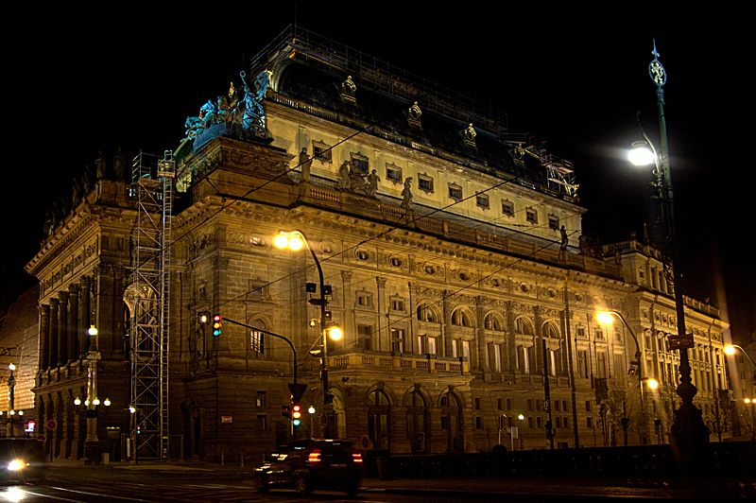
Národní divadlo

Slide 4
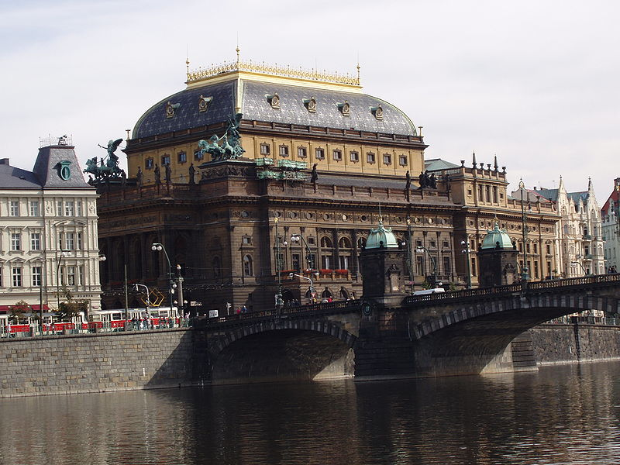
Národní divadlo v Praze patří mezi nejznámější divadla v České republice.
Novorenesanční budova divadla od Josefa Zítka je jednou z nejvýznamnějších staveb v zemi jak z hlediska obecně národně-kulturního, historického, tak i z hlediska čistě architektonického.

Slide 5
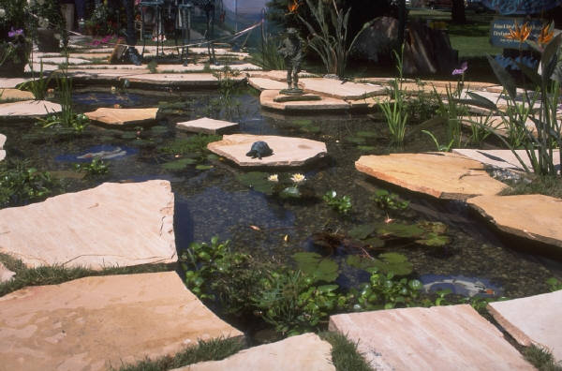

Historická budova – stavba a výzdoba
Stavební architekt Josef Zítek byl pověřen, aby vypracoval návrh stavby Národního divadla
O tři roky později na jaře 16. května v roce 1868 byl za velikých slavností položen pro stavbu Národního divadla základní kámen

Slide 6
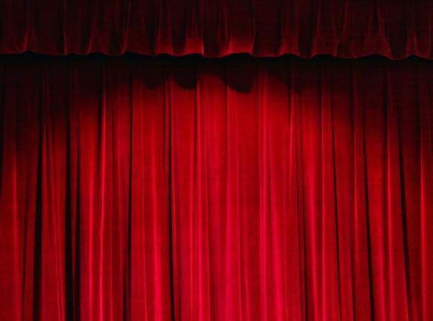
Na výtvarné výzdobě divadla se podíleli zejména - Mikoláš Aleš, František Ženíšek, Josef Václav Myslbek, Václav Brožík a Julius Mařák.
Národní divadlo bylo poprvé otevřeno 11.června 1881 premiérou Libuše od skladatele Bedřicha Smetany

Slide 7
Poslech
Libuše - úryvek

Slide 8
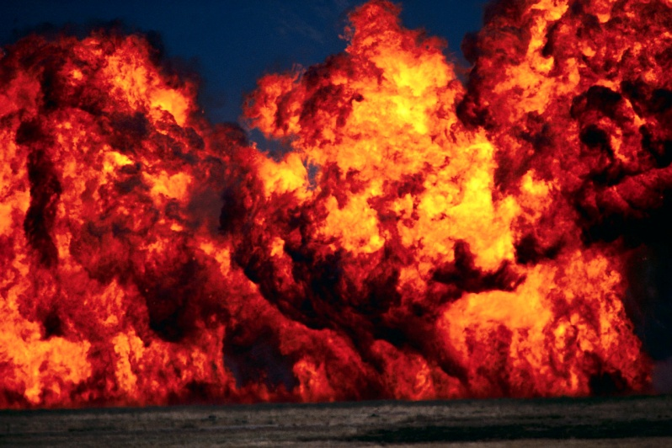
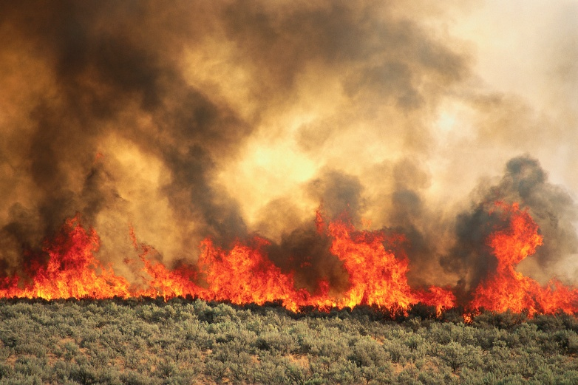
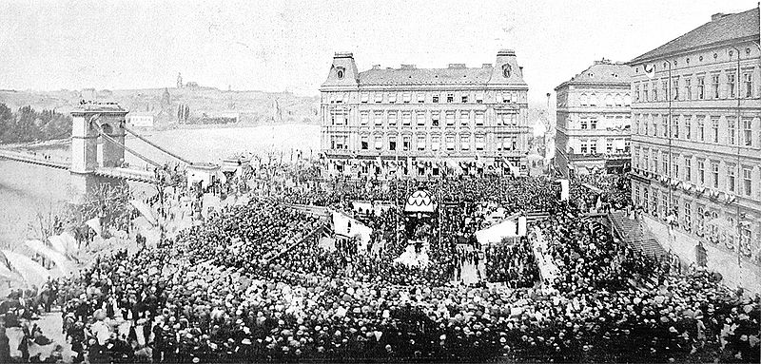
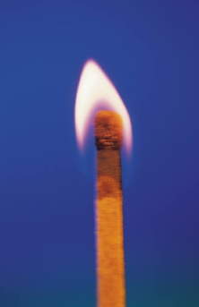

12. srpna 1881, došlo v Národním divadle k požáru a bylo z velké části zničeno, byla to Národní katastrofa

Slide 9
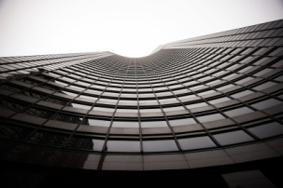

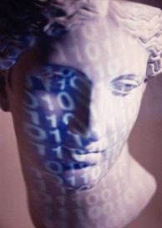

Popis
Divadlo je 26 m vysoké.
Velice dobrá akustika a slyšitelnost i v nejsvrchnějších patrech.
Nad hledištěm visí dvě tuny těžký lustr o šířce 3 metry a délce 5,5 metrů, který má 260 lampiček.
Mezi jevištěm a hledištěm jsou 3 opony. Železná opona pro případ požáru, druhá opona namalována Vojtěchem Hynaisem (oslavuje obětavost českého národa při budování Národního divadla) a třetí opona je červená, sametová a roztahuje se ručně.
Nad oponami lze spatřit nápis „Národ sobě“, který vystihuje spolu s Hynaisovou oponou občany, kteří darovali peníze na výstavbu budovy.
V divadle se nachází i varhany. Na prvním balkóně se nacházejí malby Mikoláše Alše a Františka Ženíška.
V prostorách divadla jsou též bysty osobností, které se mimořádně zasloužily o divadlo.
Jsou zde i 3 nástropní malby. Jedna zobrazuje zlatý věk, druhá úpadek a třetí znovuvzkříšení.

Slide 10
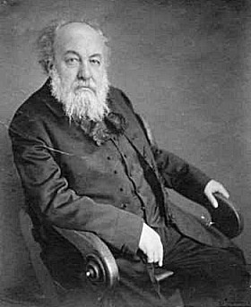
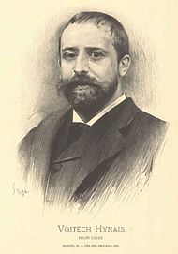
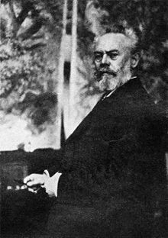
Osobnosti,které se podílely na výzdobě Národního divadla
-> Mikoláš Aleš
- František Ženíšek

Slide 11
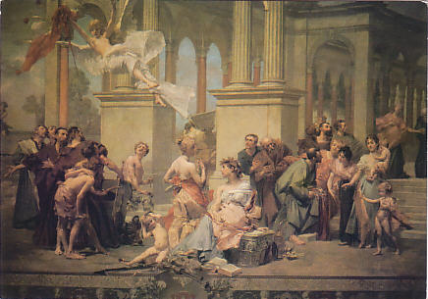
Železná opona
oslavuje obětavost českého národa při budování Národního divadla

Slide 12
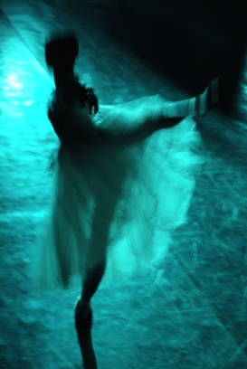
Umělecké soubory
Národní divadlo má tři různé vlastní umělecké soubory:
- Činohra Národního divadla
- Balet Národního divadla
- Opera Národního divadla

Slide 13
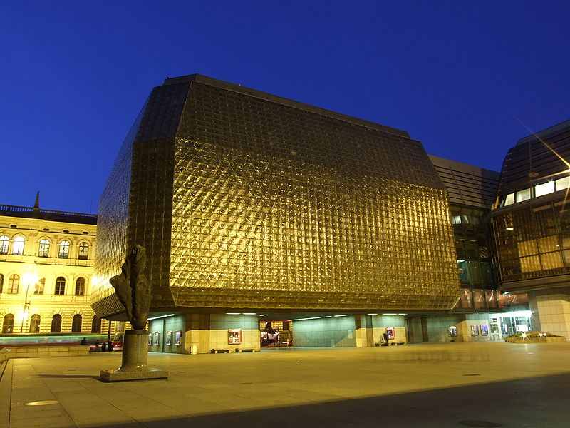

Nová scéna

Slide 14
Zdroje
Ilustrace: www.office.microsoft.com
www.wikipedie.cz

